Slide 1
리딩지저스
교회 페이지 가이드
교회별 성경 통독 & 묵상 나눔 플랫폼
교회 담당자를 위한 상세 매뉴얼
2025년 12월

Slide 2
목차
이 가이드에서 다루는 내용
Part 1. 기본 기능
Part 2. 성경 읽기
Part 3. 소그룹 & 마이
1. 교회 URL 구조
1. 통독 일정 보기
1. 소그룹 기능 (개발중)
2. 교회 메인 페이지
2. 성경 본문 읽기
2. 마이페이지 (개발예정)
3. 묵상 나눔 작성
3. 읽음 완료 체크
3. 향후 개발 계획
4. QT 나눔 기능
4. 구약/신약 탭

Slide 3

교회별 전용 URL
각 교회만의 고유한 페이지 주소
URL 형식: /church/{교회코드}
URL 경로 | 용도
/church/SE25001 | 교회 메인 (묵상 작성)
/church/SE25001/sharing | 나눔 목록
/church/SE25001/bible | 성경 읽기
/church/SE25001/groups | 소그룹 관리
기본 URL
권한 토큰 포함 URL (QR 스캔 시)
교회 코드: 대문자/숫자 조합 (예: SE25001, GRACE, HOPE123)

Slide 4
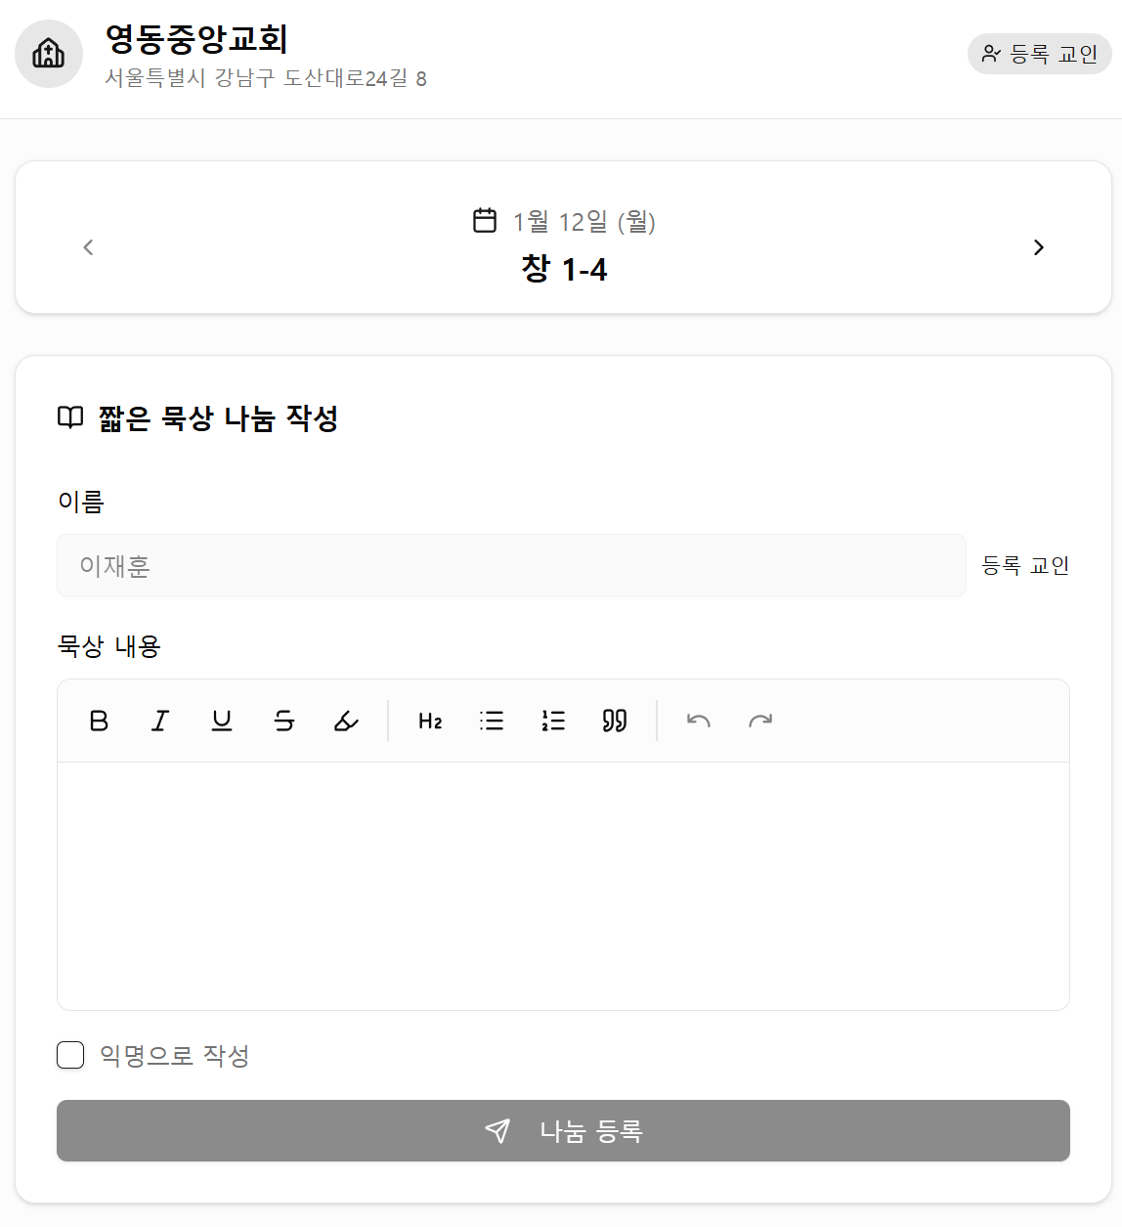
교회 메인 페이지
헤더 + 날짜 선택 + 묵상 작성
페이지 구성 요소
• 교회 아이콘 + 교회 이름
• 교회 주소 표시
• 교회 등록/등록 교인 버튼
• 날짜 선택 (좌우 화살표)
• 해당 날짜의 읽기 범위
• 짧은 묵상 나눔 작성 폼
• 익명 작성 옵션
• 나눔 등록 버튼

Slide 5
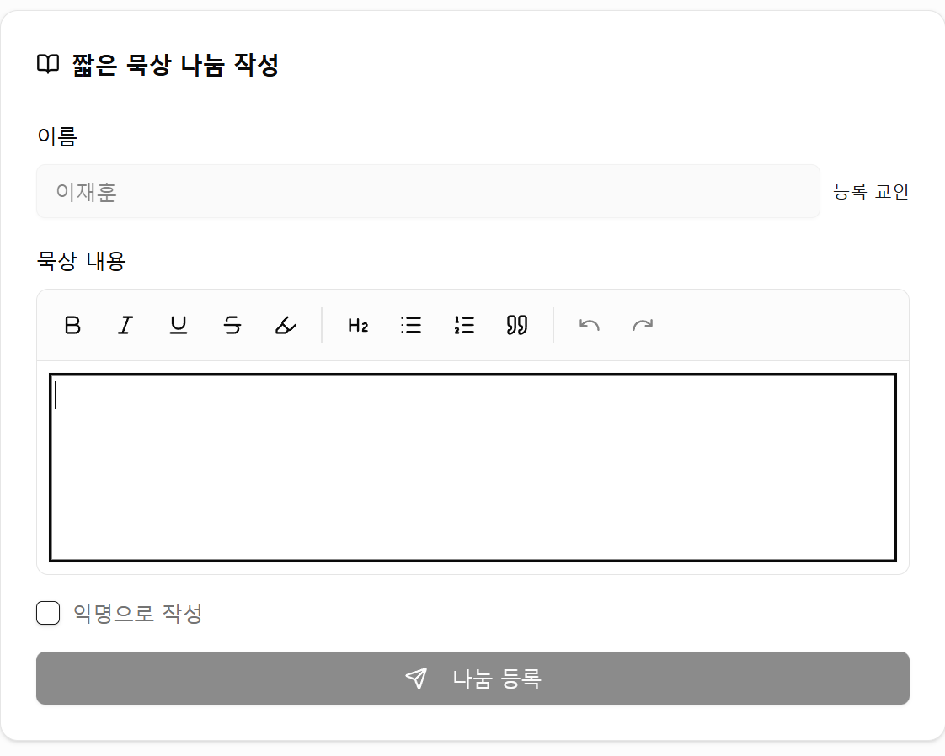
짧은 묵상 나눔 작성
간단한 묵상을 작성하고 공유하기
작성 폼 구성
1. 이름 입력 (등록 교인은 자동)
2. 묵상 내용 (리치 에디터)
3. 서식 도구 (볼드, 이탤릭 등)
4. 익명으로 작성 체크박스
5. 나눔 등록 버튼
등록 교인은 이름이 자동 입력되며 수정 불가

Slide 6
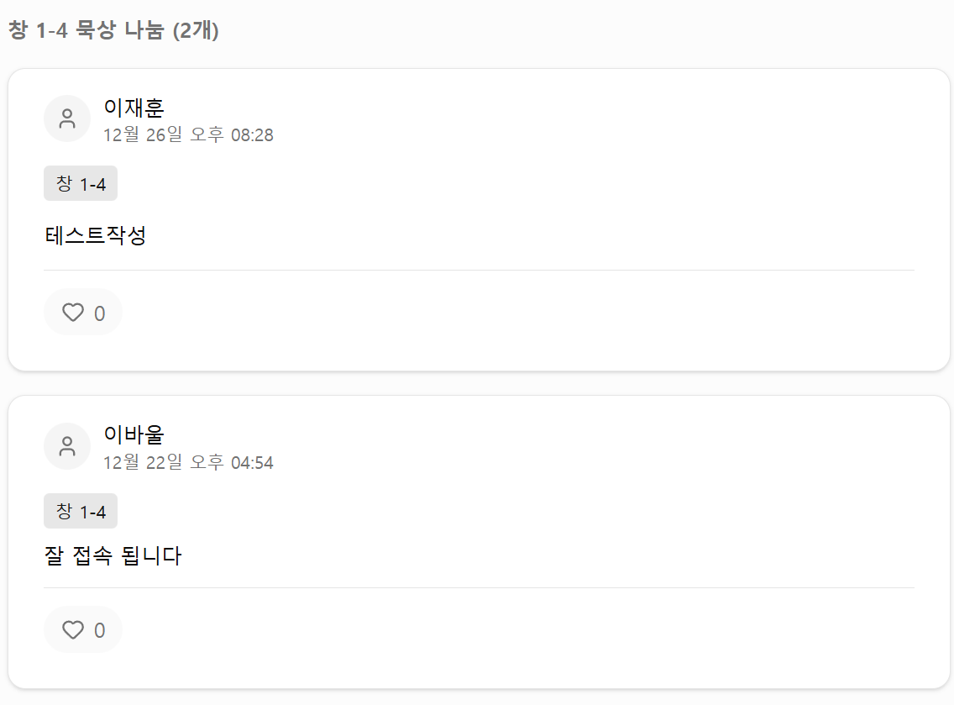
묵상 목록 & 좋아요
다른 교인들의 묵상을 읽고 공감하기
묵상 카드 구성
• 작성자 프로필 아이콘
• 작성자 이름 & 날짜/시간
• 성경 범위 배지 (예: 창 1-4)
• 묵상 내용
• 좋아요 버튼 (하트)

Slide 7
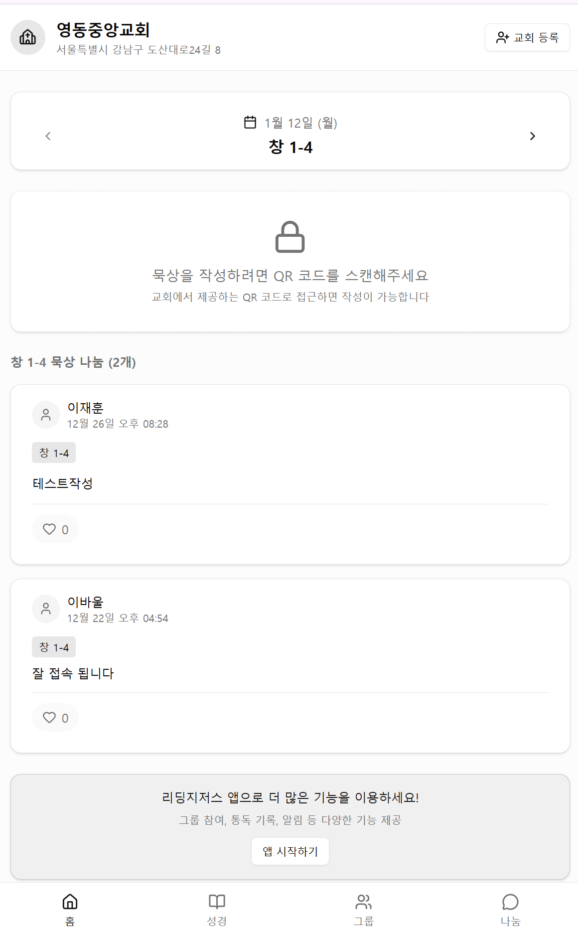
작성 권한 획득 방법
QR 코드 또는 교인 등록으로 권한 얻기
방법 | 설명
QR 코드 스캔 | 교회에서 제공하는 QR 코드로 접속
교인 등록 | 로그인 후 '교회 등록' 버튼 클릭
권한 없을 때 표시되는 메시지
"묵상을 작성하려면 QR 코드를 스캔해주세요"

Slide 8
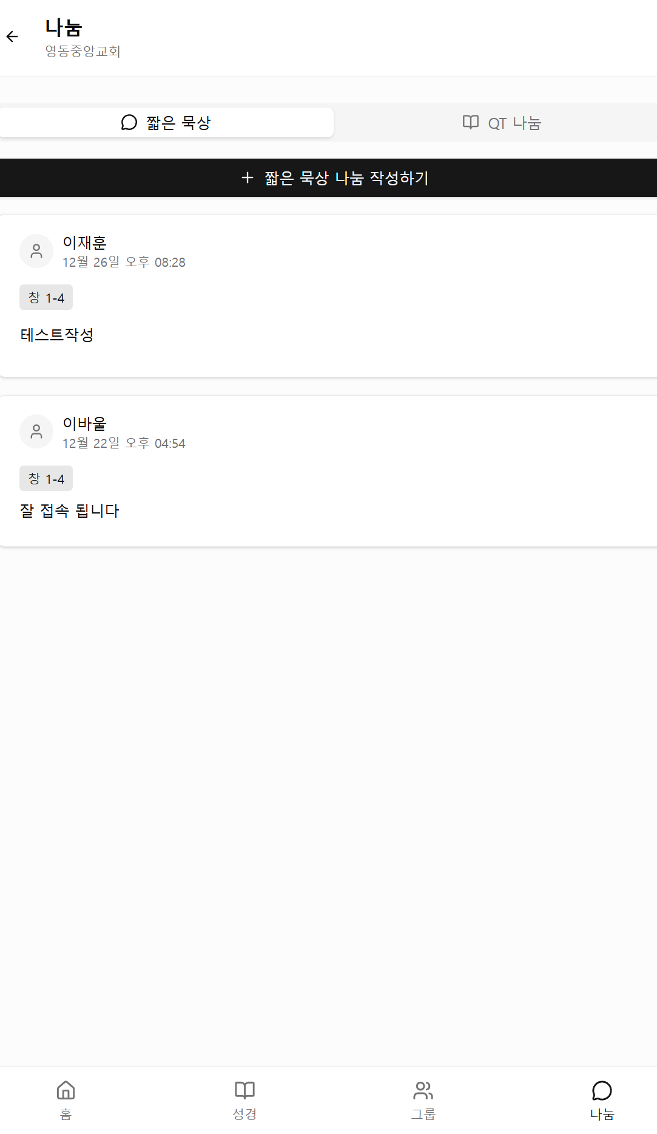
나눔 페이지
짧은 묵상과 QT 나눔을 한 곳에서
탭 | 용도
짧은 묵상 | 간단한 자유 형식의 묵상
QT 나눔 | 구조화된 질문 기반 QT
짧은 묵상 탭 특징
• 작성 버튼 (+ 짧은 묵상 나눔 작성하기)
• 날짜순 묵상 목록
• 성경 범위 배지 표시

Slide 9
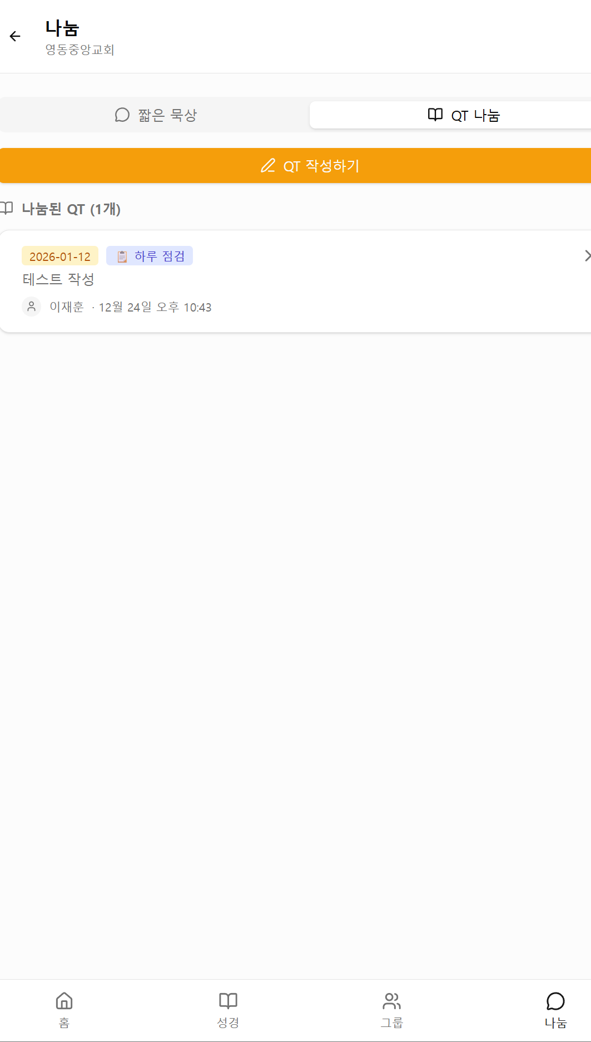
QT 나눔 탭
체계적인 큐티 묵상 기록
QT 나눔 특징
• QT 작성하기 버튼 (주황색)
• 날짜 배지 (2026-01-12)
• 하루 점검 배지 (작성 시)
• 작성자 정보 & 시간

Slide 10
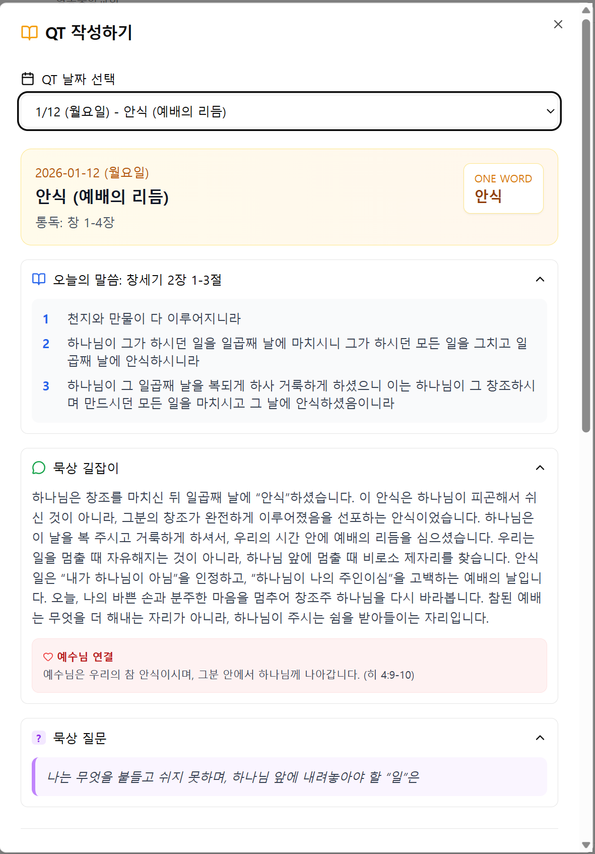
QT 작성 다이얼로그
구조화된 묵상 작성 양식
QT 작성 항목
1. 날짜 선택 (드롭다운)
2. 오늘의 말씀 보기 (접기/펴기)
3. 묵상 길잡이 보기
4. 묵상 질문 보기
5. 내 말로 한 문장 - 말씀 요약
6. 묵상 질문에 대한 답
7. 감사와 적용 - 적용점
8. 나의 기도 - 기도문
9. 말씀과 함께한 하루 점검

Slide 11
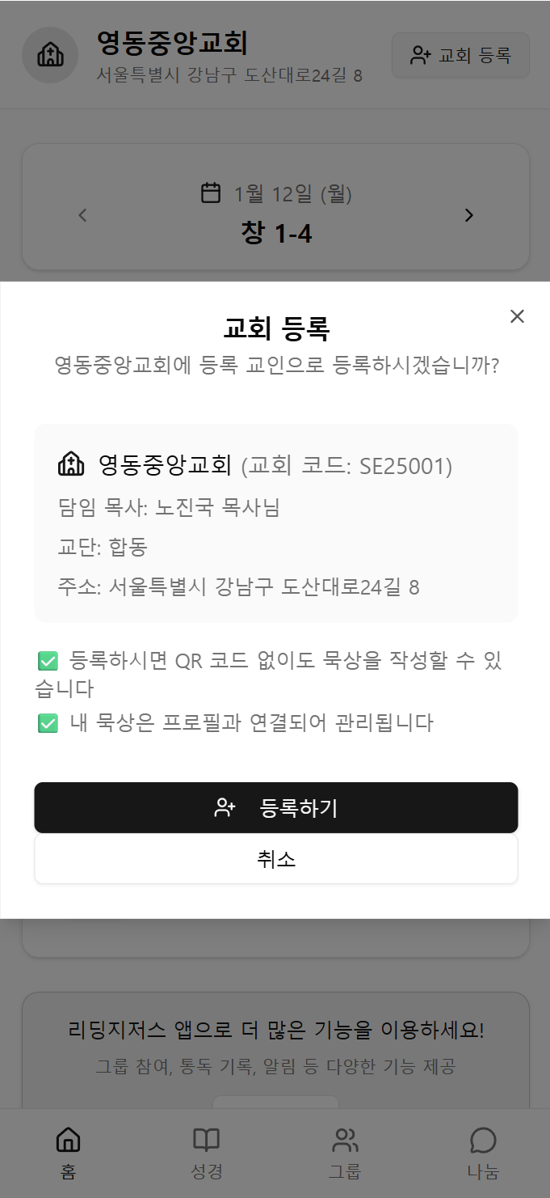
교인 등록 기능
교회 멤버로 등록하여 편리하게 이용
등록 과정
1. 리딩지저스 앱 로그인
2. 교회 페이지 접속
3. '교회 등록' 버튼 클릭
4. 정보 확인 후 '등록하기'
등록 후 혜택
• QR 코드 없이 묵상 작성 가능
• 프로필과 묵상이 연결되어 관리

Slide 12
Part 2
성경 읽기 메뉴
365일 통독 일정과 성경 본문 읽기
통독 일정
구약 39권
신약 27권
읽음 체크

Slide 13
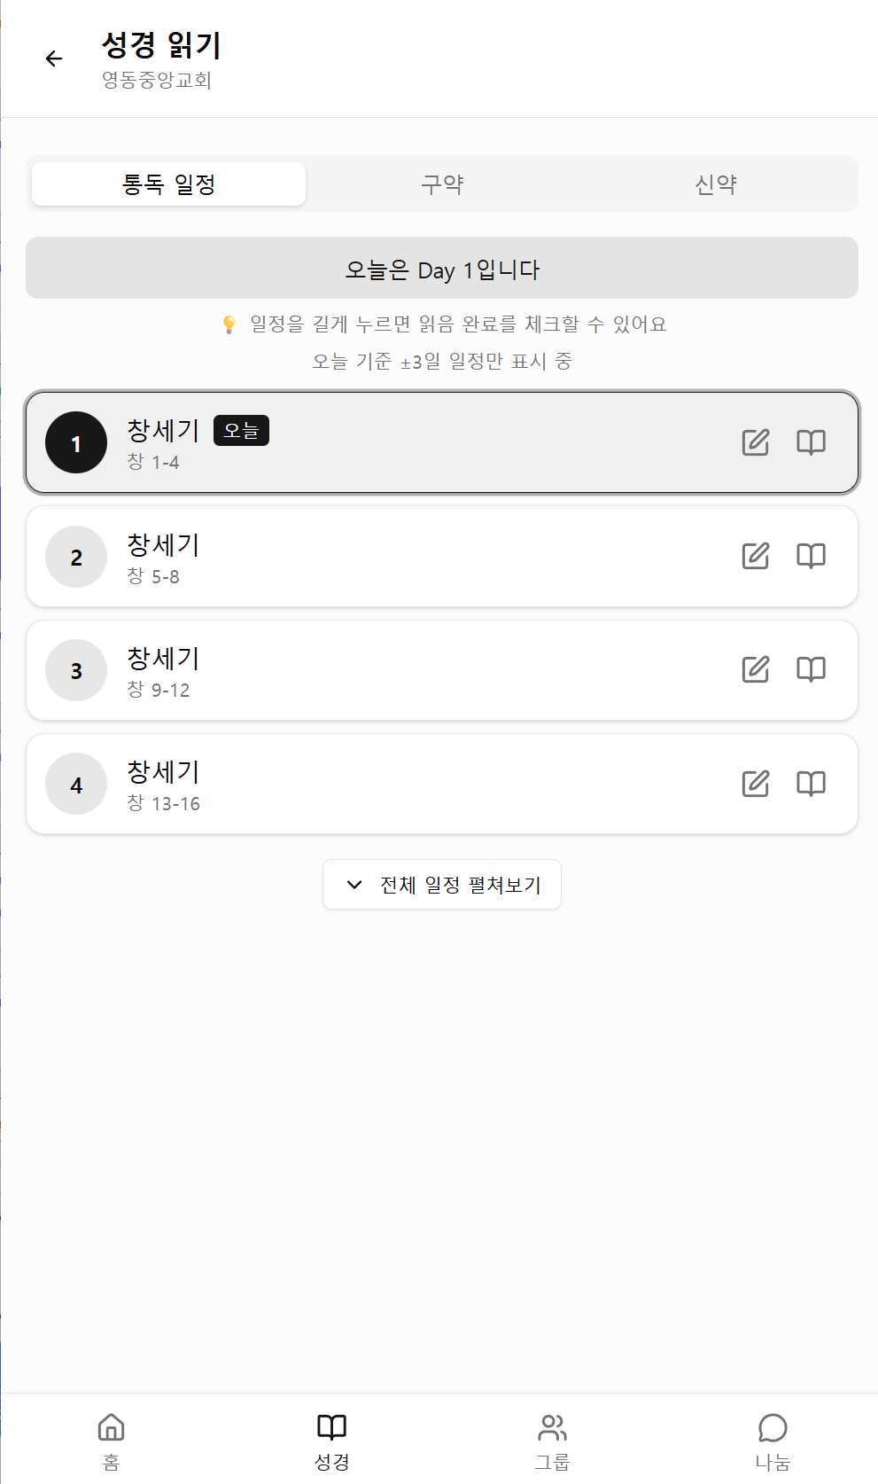
통독 일정 탭
오늘 읽을 성경 범위 확인
통독 일정 기능
• 오늘은 Day N입니다 배너
• 오늘 기준 ±3일 일정 표시
• 일정 길게 누르면 완료 체크
• 전체 일정 펼쳐보기 버튼
• 묵상 아이콘, 성경 아이콘
• 완료 시 초록색 체크 표시

Slide 14
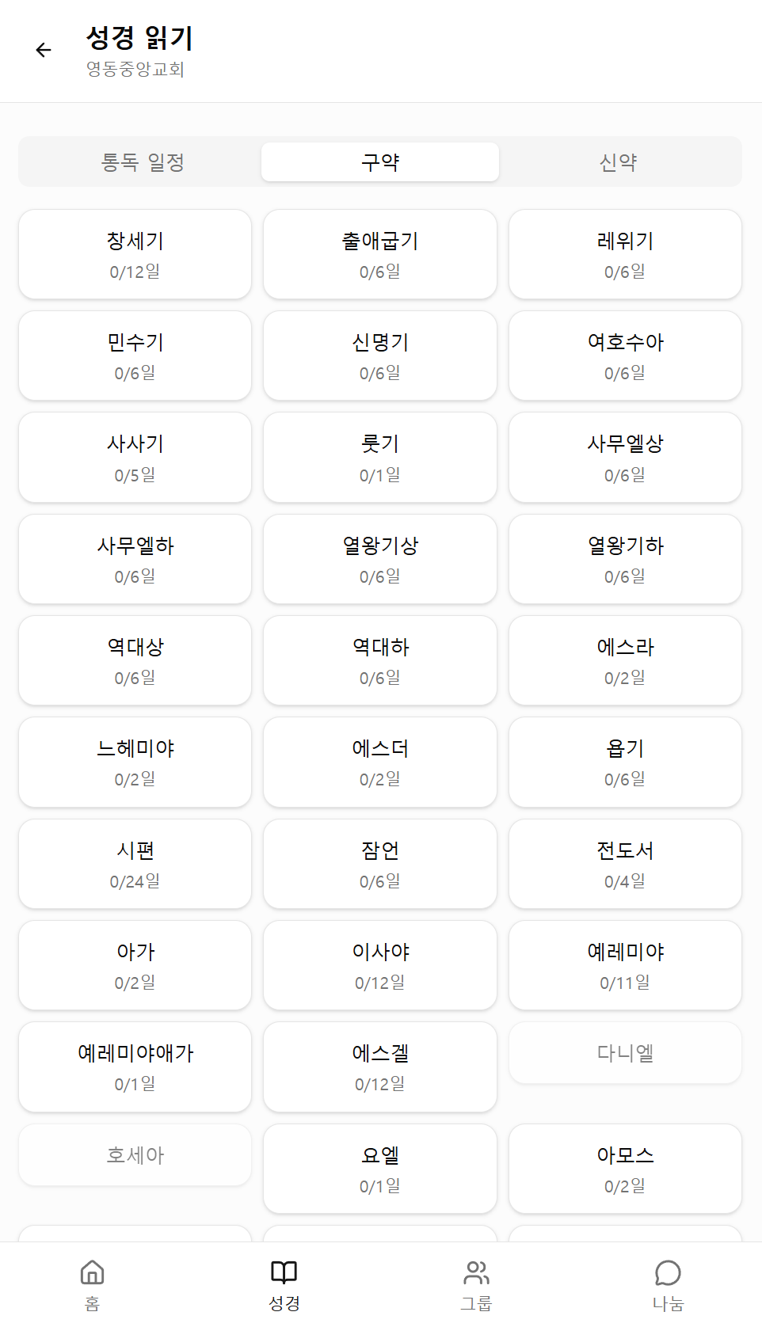
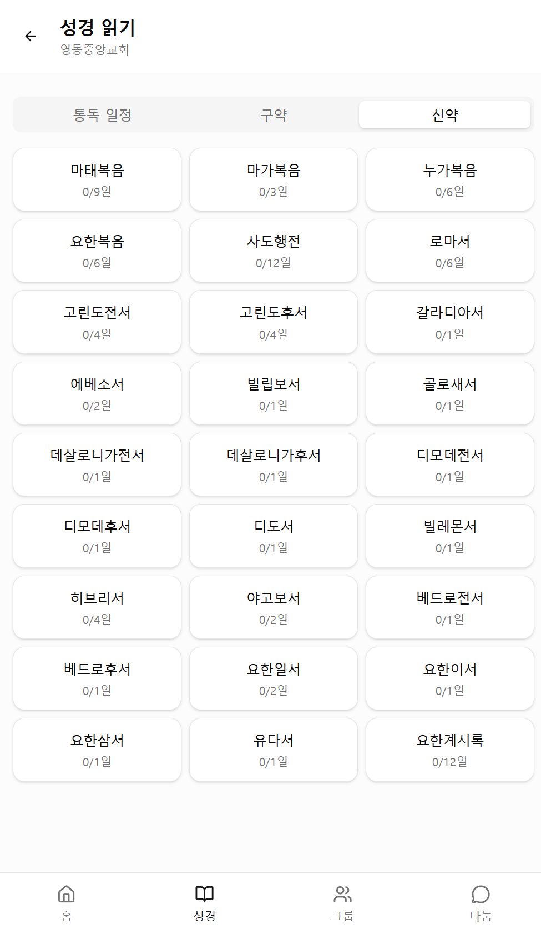
구약 / 신약 탭
성경 책별 읽기 현황
책별 현황 표시
• 구약 39권 / 신약 27권 목록
• 각 책별 읽은 일수 / 전체 일수
• 책 클릭 시 성경 본문으로 이동
• 창세기 0/12일 형태로 표시
구약
신약

Slide 15
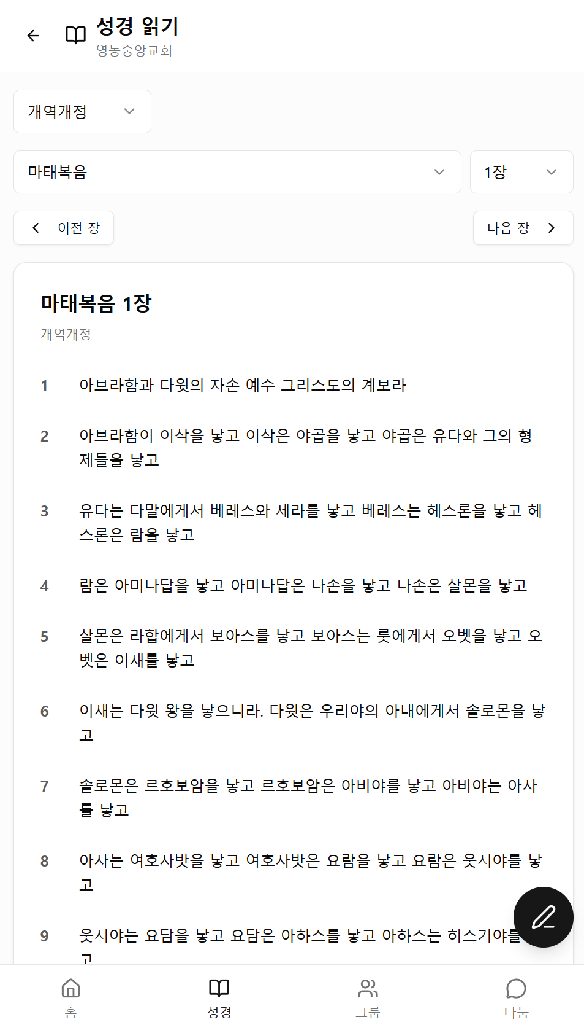
성경 본문 읽기
말씀을 읽고 묵상하기
성경 리더 기능
• 역본 선택 (개역개정 등)
• 책/장 선택 드롭다운
• 이전 장 / 다음 장 버튼
• 구절 번호와 본문 표시
• 구절 클릭 시 복사
• 플로팅 묵상 작성 버튼

Slide 16
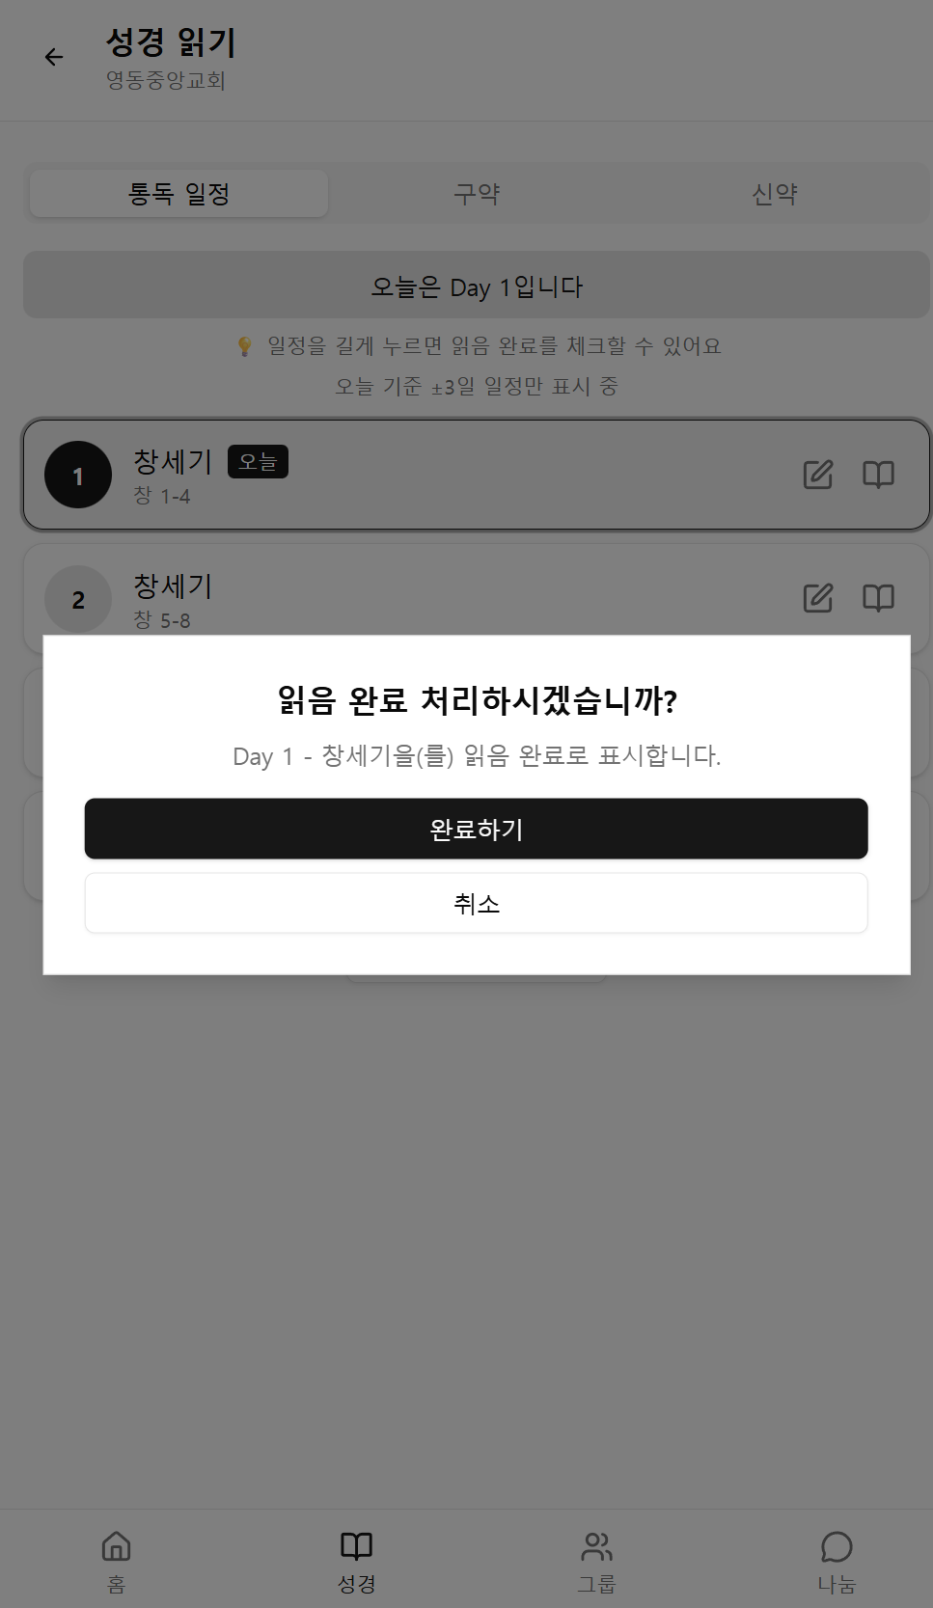
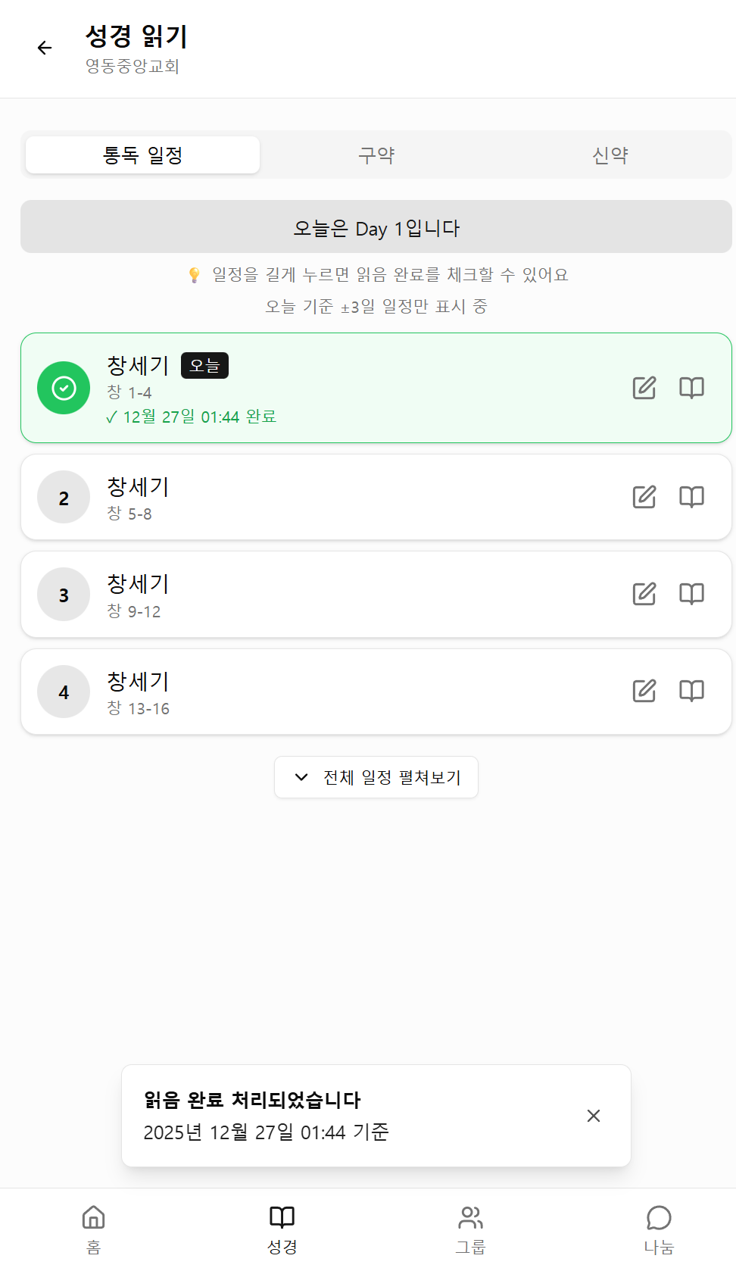
읽음 완료 체크
통독 진행 상황 기록
완료 체크 방법
1. 통독 일정에서 해당 날짜 길게 누르기
2. '읽음 완료 처리하시겠습니까?' 확인
3. '완료하기' 버튼 클릭
4. 초록색 체크 표시로 완료 확인
확인 팝업
완료 후

Slide 17
Part 3
소그룹 기능
개발 진행 중
교회 내 소그룹별 성경 통독 운영
그룹 만들기
멤버 관리
진행 현황
묵상 나눔

Slide 18
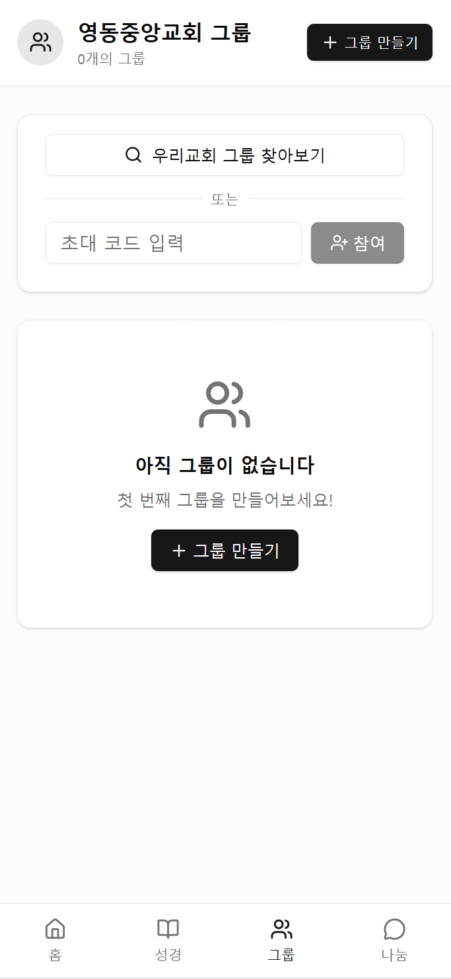
그룹 페이지
개발 중
교회 내 소그룹 목록 및 참여
그룹 페이지 구성
• 헤더: 교회 이름 + 그룹 수
• '+ 그룹 만들기' 버튼
• 우리교회 그룹 찾아보기 검색
• 초대 코드 입력 + 참여 버튼
• 그룹 목록 (없으면 안내 메시지)

Slide 19
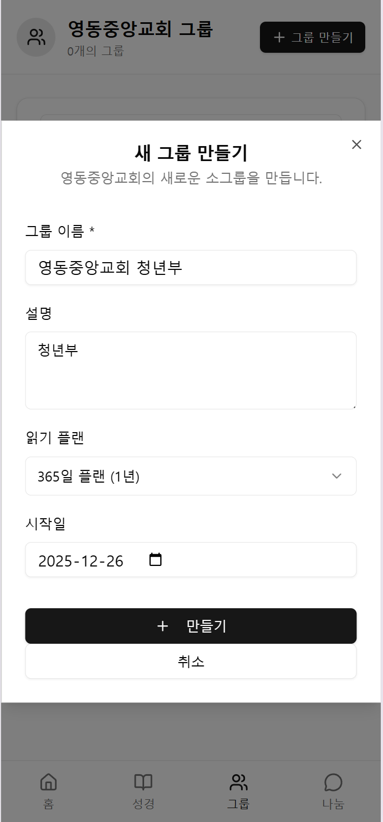
새 그룹 만들기
개발 중
소그룹 통독반 생성하기
그룹 생성 양식
1. 그룹 이름 (필수)
2. 설명
3. 읽기 플랜 선택 (365일 등)
4. 시작일 선택
5. 만들기 버튼
예시: '영동중앙교회 청년부' - 365일 플랜

Slide 20
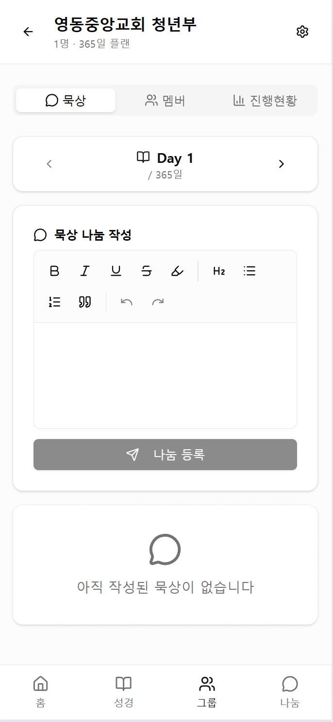
그룹 상세 페이지
개발 중
그룹 내 활동 및 진행 현황
그룹 상세 구성
• 그룹 이름 + 멤버 수 + 플랜
• 탭 메뉴: 묵상 / 멤버 / 진행현황
• Day 표시 (예: Day 1 / 365일)
• 날짜 네비게이션 (좌/우)
• 묵상 나눔 작성 폼
• 작성된 묵상 목록

Slide 21
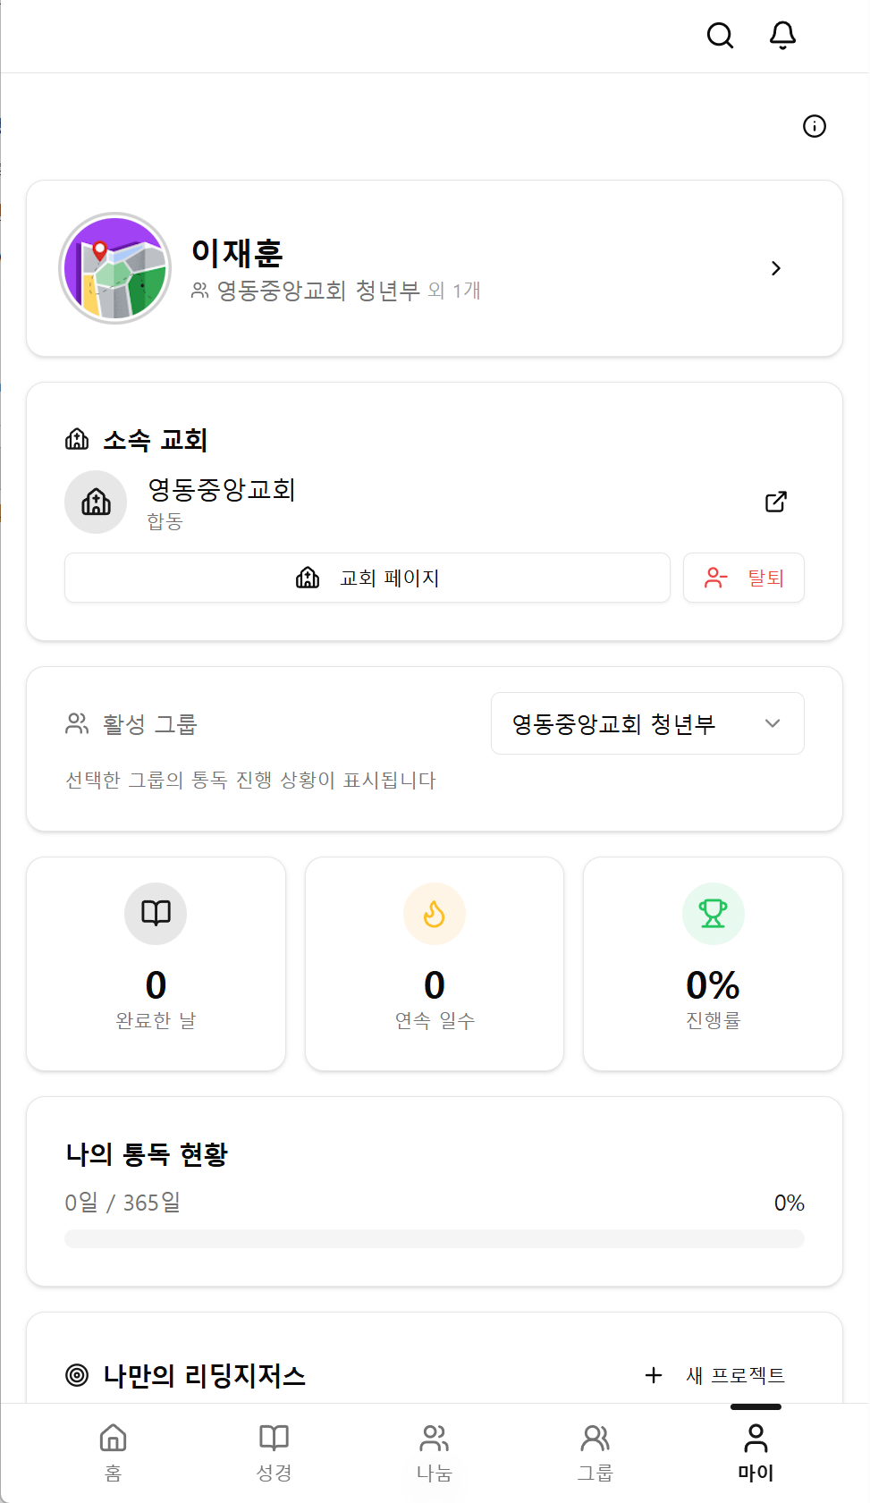
마이페이지 (개발 예정)
개발 중
하단 네비게이션 '마이' 메뉴로 접근
마이페이지 기능
• 프로필 정보 (이름, 소속 그룹)
• 소속 교회 표시 + 바로가기
• 활성 그룹 선택/변경
• 나의 통독 현황 (완료일/연속/진행률)
• 프로필 수정
• 내가 읽은 말씀
• 내가 쓴 묵상
• 내 그룹 목록
• 통독 캘린더
• 알림 설정 / 설정 / 로그아웃

Slide 22
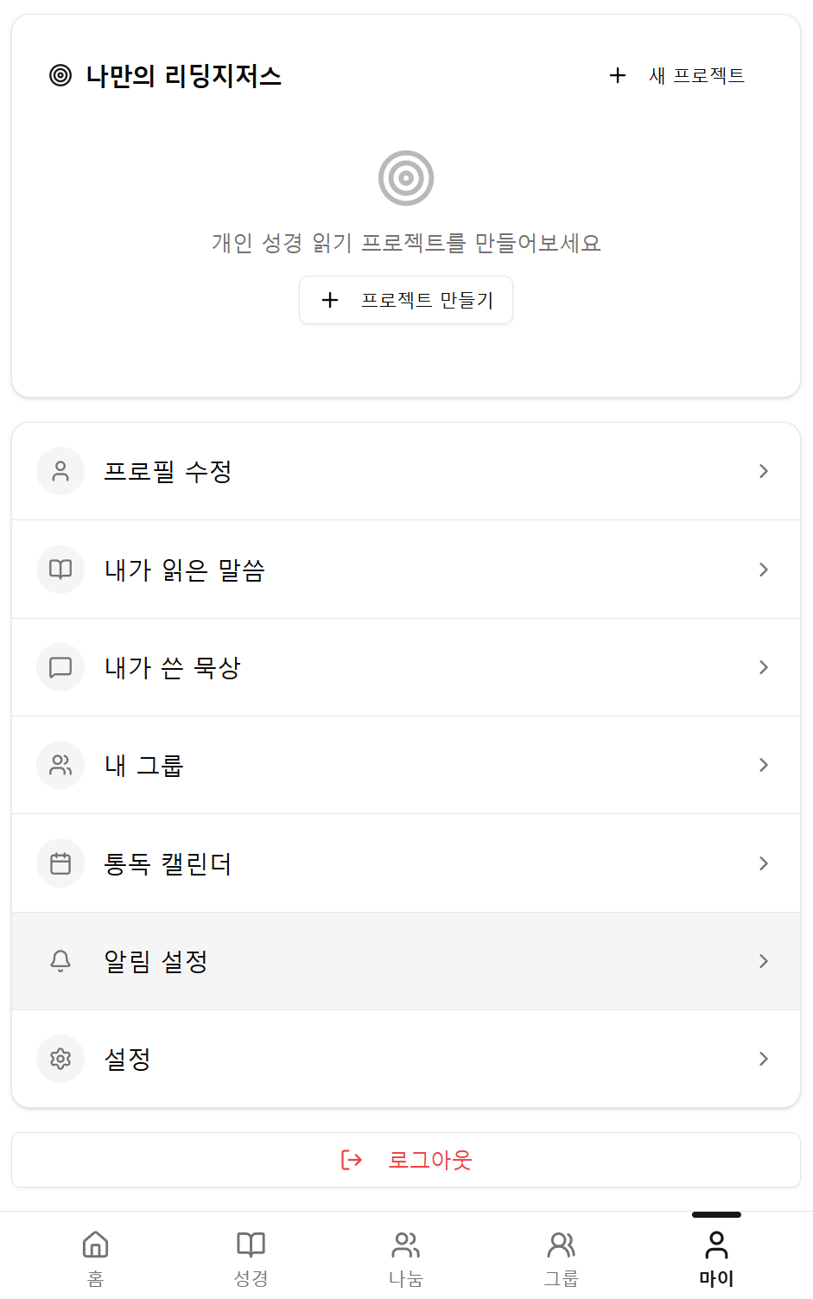
마이페이지 메뉴
개발 중
개인 활동 관리 기능
메뉴 | 기능
프로필 수정 | 이름, 프로필 이미지 변경
내가 읽은 말씀 | 통독 완료 기록 확인
내가 쓴 묵상 | 작성한 묵상 목록
내 그룹 | 참여 중인 그룹 목록
통독 캘린더 | 월별 통독 현황
알림 설정 | 알림 on/off 설정
설정 | 앱 환경 설정

Slide 23
하단 네비게이션
교회 페이지 메뉴 구성
🏠
📖
💬
👥
👤
홈
성경
나눔
그룹
마이*
* 마이 메뉴 추가로 교회 페이지 하단 네비게이션 완료 예정
탭 | 이동 경로
홈 | /church/{code}
성경 | /church/{code}/bible
나눔 | /church/{code}/sharing
그룹 | /church/{code}/groups
마이 | 마이페이지 (개발 예정)

Slide 24
향후 개발 계획
교회 페이지 추가 개발 예정 기능
Phase 26: 교회 시스템 보완
Phase 27: 성능 최적화
• 교회 공지사항 기능
• 이미지 최적화 (Next/Image)
• 교회 통계 개선 (차트, 리포트)
• 무한 스크롤 구현
• 주간/월간 묵상 통계
• SWR 캐싱 적용
Phase 28: 알림 시스템 강화
지속적인 업데이트
• 웹 푸시 알림 (Web Push API)
교회 페이지는 계속 개선되고 있습니다.
새로운 기능이 추가되면 안내드리겠습니다.
• 이메일 알림 (일일/주간 리포트)

Slide 25
운영 체크리스트
교회 페이지 운영을 위한 준비 사항
초기 설정
홍보
운영
• 교회 정보 입력
• 주보에 QR 삽입
• 주간 참여 확인
• 교회 코드 확인
• 교인 안내 문자
• 활발한 교인 격려
• QR 코드 생성
• 사용법 교육
• 그룹 진행 점검
• 담당자 공유
• SNS 공유
• 피드백 수집
TIP: 매주 대시보드를 확인하고 활발한 참여자에게 감사 인사를 전해보세요!

Slide 26
자주 묻는 질문
FAQ
Q
교회 코드는 어떻게 만드나요?
시스템 관리자에게 요청하여 생성합니다.
Q
QR 코드를 변경하고 싶어요.
관리자 설정에서 작성 권한 토큰을 재발급하세요.
Q
교인 등록은 어떻게 하나요?
회원가입 후 교회 페이지에서 '교회 등록' 클릭
Q
그룹은 몇 개까지 만들 수 있나요?
제한 없이 필요한 만큼 생성 가능합니다.
Q
비회원도 묵상을 볼 수 있나요?
네, 보기는 가능하나 작성은 권한이 필요합니다.

Slide 27
공동체와 함께하는
365일 말씀 여정
• 교인들의 묵상 참여 독려
• 함께 성장하는 공동체
• 말씀으로 하나되는 교회
감사합니다!
문의: 앱 관리자에게 연락해주세요

